Slide 1
UC1
Prof. Fábio Cunha Rodrigues
Email: fabio.crodrigues@sp.senac.br

Slide 2
Briefing

Slide 3
Conteúdo
Apresentação do conceito de briefing e sua função no projeto web.
Discussão sobre os principais pontos de um briefing: objetivos, público-alvo, identidade visual, funcionalidades, referências.
Introdução às técnicas de criatividade: brainstorming e mapas mentais como ferramentas para a interpretação do briefing.
Conceitos de análise de mercado: como identificar o perfil do cliente e o público-alvo.
Análise de concorrentes diretos e indiretos (benchmarking).

Slide 4

Do Briefing ao Mercado
Definição de Objetivos e Requisitos
O projeto começa com o briefing, onde são estabelecidos objetivos claros e requisitos fundamentais para o desenvolvimento.
Notes:
Origem da imagem: biblioteca de conteúdos do Microsoft 365 A jornada do projeto web inicia com o briefing, onde são definidos objetivos e requisitos. Em seguida, ocorre a elaboração do conceito e arquitetura da aplicação. Por fim, realiza-se a análise de mercado, verificando tendências, concorrência e necessidades do público-alvo para garantir o sucesso do projeto.

Slide 5
Do Briefing ao Mercado
Criação do Conceito e Arquitetura
Após o briefing, desenvolve-se o conceito visual e a arquitetura da aplicação, garantindo coerência e funcionalidade.
Notes:
Origem da imagem: biblioteca de conteúdos do Microsoft 365 A jornada do projeto web inicia com o briefing, onde são definidos objetivos e requisitos. Em seguida, ocorre a elaboração do conceito e arquitetura da aplicação. Por fim, realiza-se a análise de mercado, verificando tendências, concorrência e necessidades do público-alvo para garantir o sucesso do projeto.

Slide 6
Do Briefing ao Mercado
Análise de Mercado
A análise de mercado avalia tendências, concorrentes e as necessidades do público-alvo para direcionar o projeto ao sucesso.
Notes:
Origem da imagem: biblioteca de conteúdos do Microsoft 365 A jornada do projeto web inicia com o briefing, onde são definidos objetivos e requisitos. Em seguida, ocorre a elaboração do conceito e arquitetura da aplicação. Por fim, realiza-se a análise de mercado, verificando tendências, concorrência e necessidades do público-alvo para garantir o sucesso do projeto.

Slide 7

Por que começamos pelo briefing?
Base de todo projeto
O briefing funciona como o ponto de partida, reunindo informações essenciais para nortear o desenvolvimento do trabalho.
Direção e foco definidos
Sem briefing, o projeto pode perder direção e foco, tornando o progresso confuso e desalinhado com os objetivos do cliente.
Garantia de clareza
Assim como uma construção precisa de planta, o briefing traz clareza e assertividade desde o início do projeto.
Notes:
Origem da imagem: biblioteca de conteúdos do Microsoft 365 O briefing serve como o projeto inicial de qualquer trabalho, reunindo informações essenciais do cliente e do objetivo. Sem ele, o desenvolvimento perde direção e foco. Assim como uma construção depende da planta, o briefing garante clareza e assertividade desde o início do projeto.

Slide 8
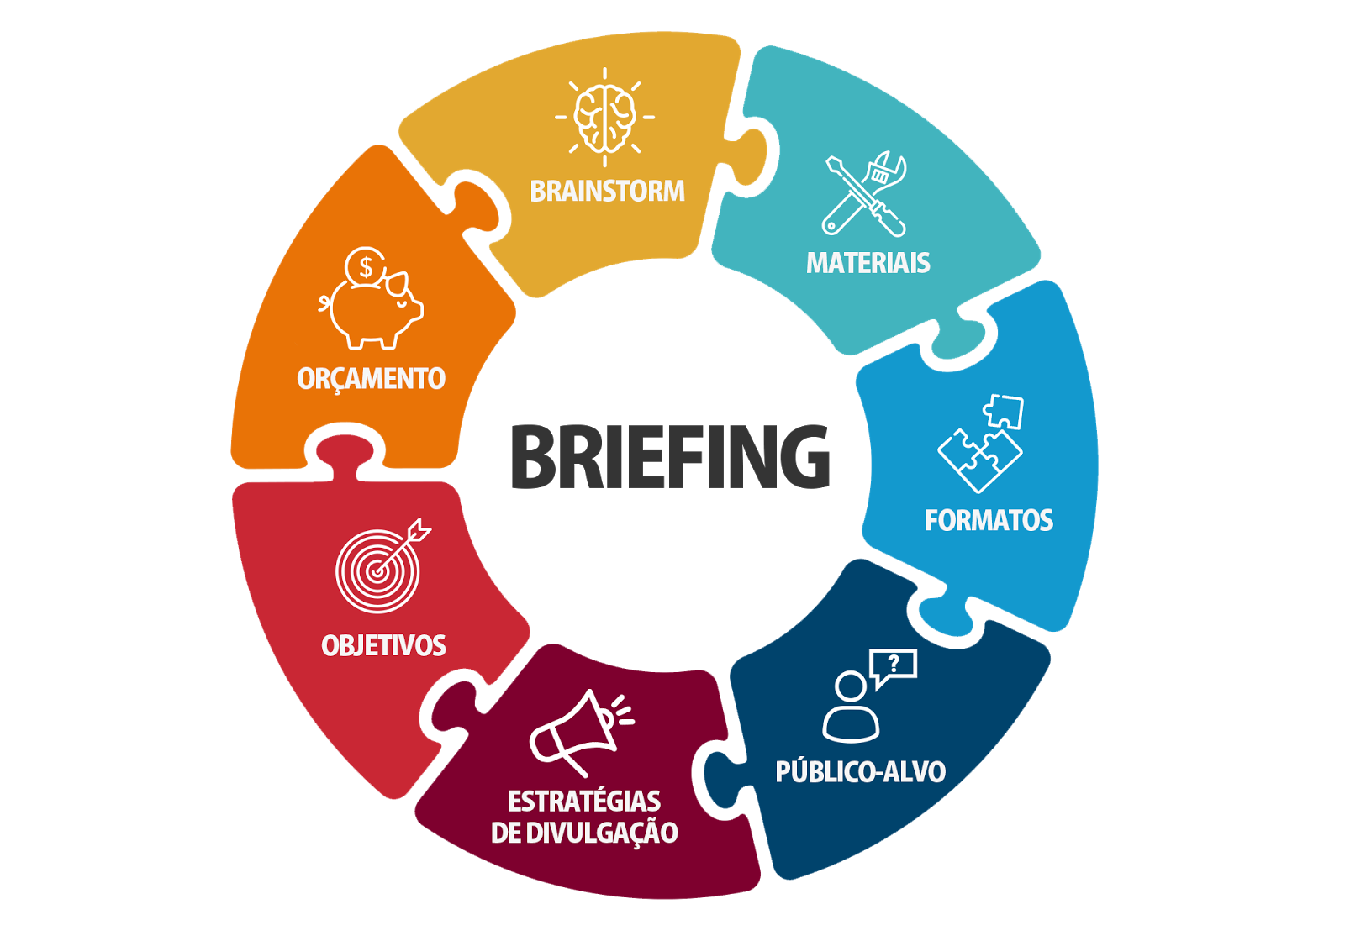
Briefing
É um documento que reúne todos os dados necessários para a elaboração de um projeto para um cliente;
É uma ferramenta utilizada por profissionais de várias áreas, tais como tecnologia da informação, publicidade e design.

Slide 9

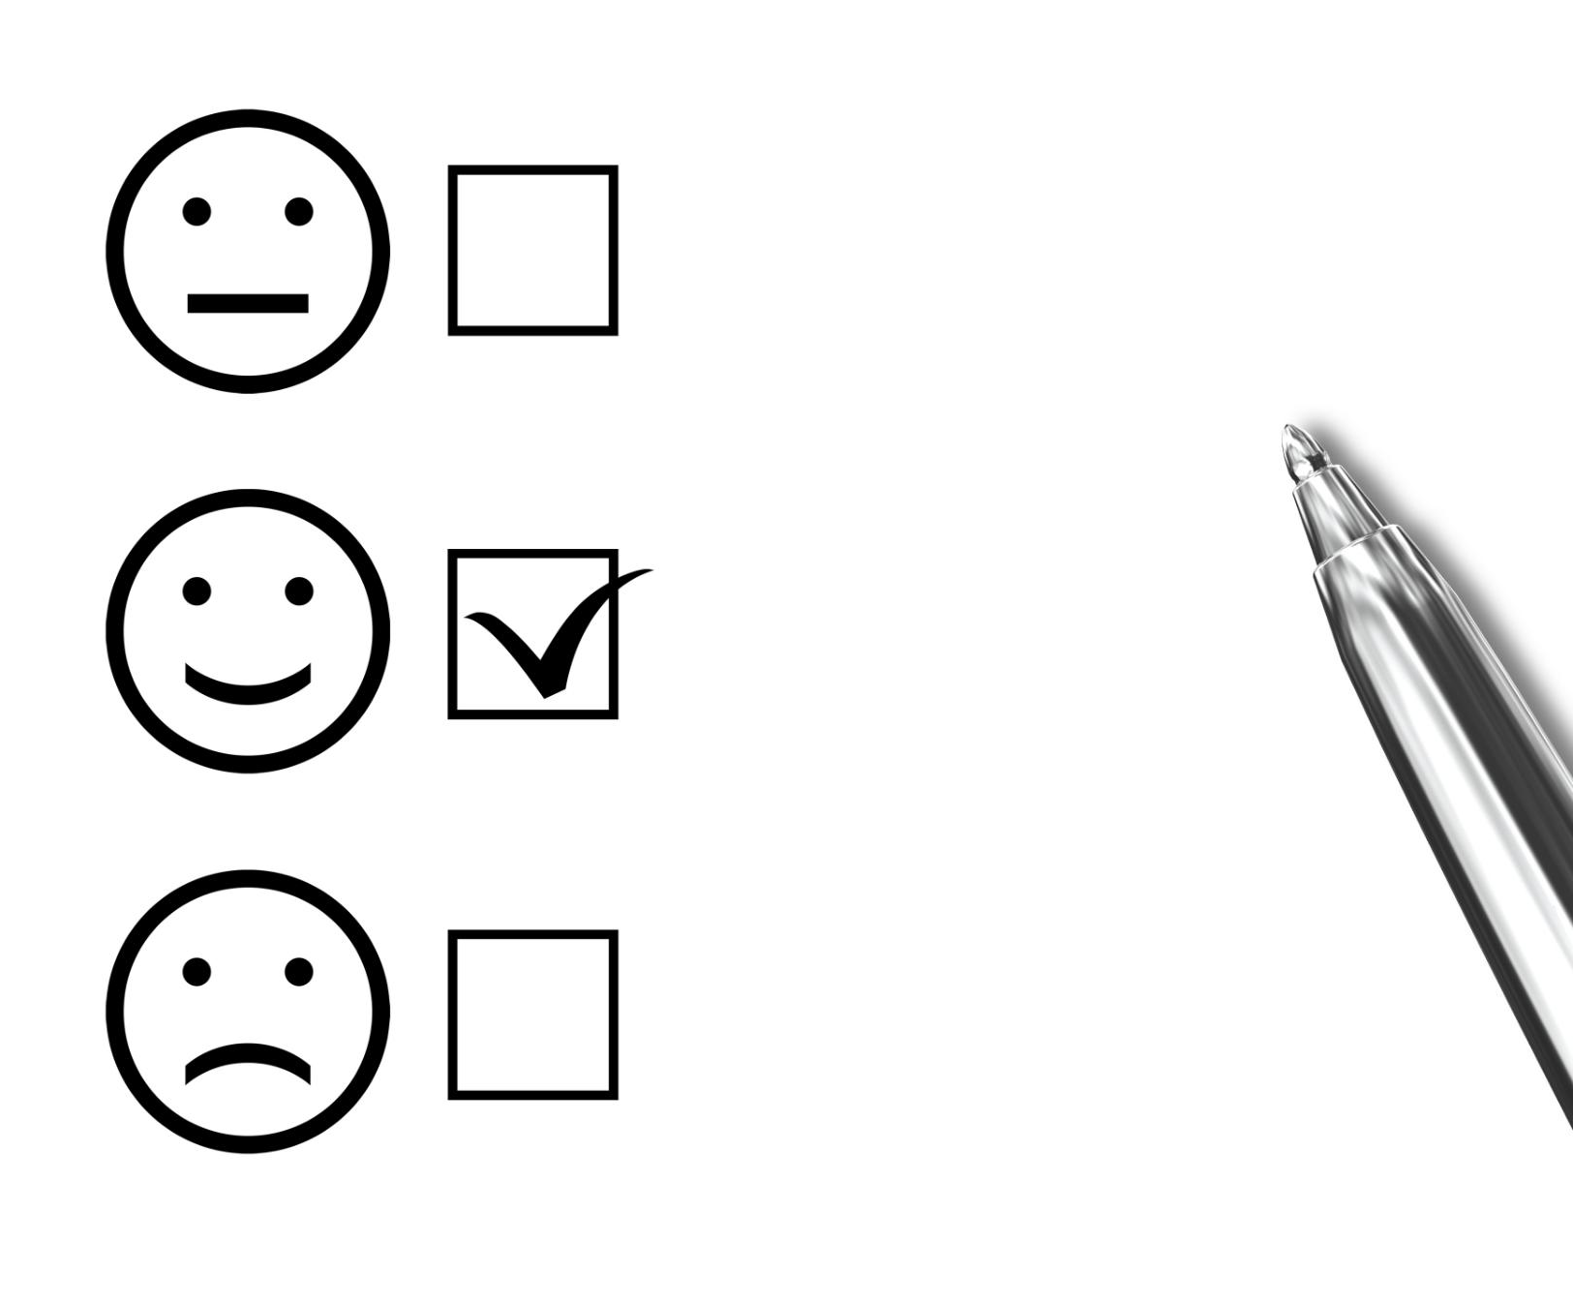



O que não pode faltar no Briefing?
Definição de Objetivos
É essencial definir claramente o que o cliente espera alcançar, como vendas online ou divulgação de serviços.
Identificação do Público-Alvo
Descrever para quem o site é direcionado ajuda a criar uma comunicação mais eficaz e personalizada.
Especificação da Identidade Visual
Definir cores, logotipo e estilo visual garante que o site tenha uma aparência coerente e profissional.
Listagem de Conteúdo e Funcionalidades
Detalhar textos, imagens, vídeos e recursos como formulário de contato, galeria de fotos e chat online é fundamental.
Notes:
Origem da imagem: biblioteca de conteúdos do Microsoft 365 Objetivos: Defina claramente o que o cliente deseja alcançar, como vender online ou divulgar serviços. Público-Alvo: Identifique para quem o site é direcionado, como jovens, idosos ou profissionais. Identidade Visual: Especifique cores, logotipo e estilo visual. Conteúdo: Liste textos, imagens e vídeos necessários. Funcionalidades: Determine recursos essenciais como formulário de contato, galeria de fotos e chat online.

Slide 10
Briefing
O que um briefing necessita?
Identificações
Qual o nome do cliente?
Qual a demanda?
Quando foi solicitado?
Quem está responsável por isso?
Informações
Quem é e o que esse cliente faz?
Quais as expectativas do cliente?
O que precisa ser feito?
Quais benefícios esse trabalho vai gerar para o cliente?
Quem é e como é o público-alvo?
Quais os principais desafios que poderão ser encontrados?
Qual o orçamento disponível?

Slide 11
Briefing
Quais os benefícios de elaborar um bom briefing?
Otimização de tempo de trabalho;
Organização de etapas de trabalho;
Alinhamento de expectativas;
Garantia de satisfação do cliente;
Evitar retrabalho;

Slide 12

Como transformar as informações do briefing em um plano de ação?
Brainstorming
Geração de ideias sem censura. O objetivo é a quantidade, não a qualidade inicial.
Mapa Mental
Ferramenta visual que organiza as ideias de forma hierárquica e ramificada, partindo de um conceito central.
Notes:
Origem da imagem: biblioteca de conteúdos do Microsoft 365 Transforme o briefing em um plano de ação usando técnicas como brainstorming, que estimula a geração de ideias sem censura, priorizando quantidade sobre qualidade inicial. Em seguida, utilize mapas mentais para organizar e conectar ideias, facilitando a visualização de soluções criativas. Recomenda-se ilustrar com uma nuvem de palavras ou pessoas em círculo.

Slide 13
1: Desbloqueando ideias: Brainstorming
Geração Livre de Ideias
O brainstorming estimula a geração rápida de ideias sem julgamentos, promovendo criatividade e diversidade de soluções.
Organização com Mapas Mentais
Mapas mentais ajudam a organizar e conectar ideias, tornando mais fácil visualizar soluções criativas e caminhos possíveis.
Visualização Criativa
A representação visual, como nuvem de palavras ou pessoas em círculo, facilita o entendimento e engajamento das ideias geradas.
Notes:
Origem da imagem: biblioteca de conteúdos do Microsoft 365 Transforme o briefing em um plano de ação usando técnicas como brainstorming, que estimula a geração de ideias sem censura, priorizando quantidade sobre qualidade inicial. Em seguida, utilize mapas mentais para organizar e conectar ideias, facilitando a visualização de soluções criativas. Recomenda-se ilustrar com uma nuvem de palavras ou pessoas em círculo.

Slide 14

2: Desbloqueando ideias: Mapa mental
Organização Hierárquica de Ideias
Mapas mentais estruturam informações de maneira hierárquica, facilitando a visualização e a conexão entre conceitos.
Facilidade na Memorização e Planejamento
Essas ferramentas auxiliam na memorização de conteúdos e no planejamento de tarefas, tornando aprendizagem mais eficaz.
Aplicações em Estudos e Projetos
Mapas mentais são usados em estudos, brainstormings e projetos para simplificar informações complexas e promover criatividade.
Notes:
Origem da imagem: biblioteca de conteúdos do Microsoft 365 Transforme o briefing em um plano de ação usando técnicas como brainstorming, que estimula a geração de ideias sem censura, priorizando quantidade sobre qualidade inicial. Em seguida, utilize mapas mentais para organizar e conectar ideias, facilitando a visualização de soluções criativas. Recomenda-se ilustrar com uma nuvem de palavras ou pessoas em círculo.

Slide 15

Conhecendo o Terreno: Público-Alvo e Concorrência
Análise do Mercado
Realizar uma análise de mercado detalhada é essencial para identificar nossos principais clientes e suas necessidades específicas.
Avaliação da Concorrência
Avaliar concorrentes ajuda a prever tendências e permite que diferenciemos nossa oferta no mercado.
Estratégia Competitiva
Entender o cenário competitivo facilita a criação de estratégias eficazes para alcançar resultados superiores.
Notes:
Origem da imagem: biblioteca de conteúdos do Microsoft 365 Um projeto de sucesso exige análise de mercado detalhada, identificando quem são nossos principais clientes e suas necessidades. Avaliar concorrentes permite antecipar tendências e diferenciar nossa oferta. Entender o cenário competitivo é fundamental para traçar estratégias eficazes e alcançar melhores resultados.

Slide 16
Conhecendo o Público-Alvo
Diversidade de Perfis e Idades
O público-alvo inclui pessoas de várias idades e perfis, tornando essencial considerar diferentes necessidades e expectativas.
Facilidade e Relevância
Essas pessoas procuram navegação fácil e conteúdo relevante, o que contribui para uma experiência mais agradável no site.
Soluções Práticas e Personalização
Oferecer soluções práticas e compreender as necessidades do público permite criar experiências personalizadas e eficientes.
Quem são as pessoas que usarão o site? O que elas querem e precisam?
Notes:
Origem da imagem: biblioteca de conteúdos do Microsoft 365 O público-alvo do site é composto por pessoas de diferentes perfis e idades. Elas buscam facilidade de navegação, conteúdo relevante e soluções práticas para suas necessidades. Compreender o que desejam e precisam é essencial para criar uma experiência personalizada e eficiente.

Slide 17
Análise de Concorrentes
Identificação de Estratégias
Observar a concorrência permite entender quais estratégias outras empresas utilizam para crescer no mercado.
Pontos Fortes e Fracos
A análise revela os pontos fortes, como inovação, e fracos, como atendimento ou preços, dos concorrentes.
Oportunidades de Diferenciação
Com as informações obtidas, é possível encontrar oportunidades para diferenciar a empresa e conquistar mercado.
O que os outros estão fazendo? Quais são os pontos fortes e fracos deles? Como podemos nos diferenciar?
Notes:
Origem da imagem: biblioteca de conteúdos do Microsoft 365 Observar a concorrência revela estratégias utilizadas por outras empresas. A análise destaca pontos fortes, como liderança de mercado ou inovação, e pontos fracos, como atendimento ao cliente ou preços. Com essas informações, é possível identificar oportunidades para diferenciar a empresa e conquistar uma posição competitiva.

Slide 18


Slide 19

Hora de praticar
Notes:
Origem da imagem: biblioteca de conteúdos do Microsoft 365 A prática é fundamental para consolidar o aprendizado e desenvolver habilidades. É nesse momento que os conhecimentos teóricos são aplicados de maneira efetiva. Além disso, praticar regularmente aumenta a confiança dos alunos e permite identificar pontos de melhoria para um progresso contínuo.

Slide 20

Prática
Agora, vamos aplicar o que aprendemos.
Separem-se em grupos.
Vocês receberão um briefing e usarão o brainstorming e o mapa mental para começar a planejar um projeto web.

Slide 21
Atividade em grupo

Slide 22
Nome do Projeto: "Bem-Estar em Equilíbrio" - Portal de Conteúdo e Agendamento
Cenário: A Fisioterapeuta e Instrutora de Pilates e Yoga, Sofia Carvalho, deseja expandir seu negócio além das consultas presenciais. Ela identificou a necessidade de criar uma plataforma online para fortalecer sua marca, educar seus clientes e permitir o agendamento de aulas de pilates, yoga e sessões de fisioterapia de forma mais eficiente. Ela não tem um conhecimento aprofundado sobre desenvolvimento web, por isso precisa de uma proposta completa e um site que seja fácil de gerenciar no futuro.

Slide 23
Briefing - Informações do Cliente
Nome: Sofia Carvalho
Negócio: Bem-Estar em Equilíbrio
Área de Atuação: Fisioterapia, Pilates e Yoga
Missão: Ajudar as pessoas a encontrarem um estilo de vida mais saudável e equilibrado através do movimento consciente e da educação postural.
Valores: Profissionalismo, acolhimento, empatia e bem-estar.

Slide 24
Briefing - Objetivos do Website
Principal objetivo: Criar um portal que sirva como um hub de informações sobre saúde e bem-estar, com a possibilidade de agendamento de serviços online.

Slide 25
Briefing - Objetivos do Website
Objetivos secundários:
Aumentar a visibilidade da marca "Bem-Estar em Equilíbrio".
Atrair novos clientes para os serviços de Fisioterapia e Yoga.
Construir uma comunidade em torno do tema através de um blog com artigos informativos.
Facilitar o processo de agendamento de consultas e aulas.
Exibir depoimentos de clientes satisfeitos para gerar credibilidade.

Slide 26
Briefing - Público-Alvo
Público Principal: Mulheres e homens, de 30 a 55 anos, de classe média/alta, que buscam por qualidade de vida, alívio de dores crônicas, práticas de exercícios físicos de baixo impacto e métodos para reduzir o estresse. Eles valorizam o autocuidado e buscam por soluções profissionais.
Público Secundário: Profissionais liberais e empresas que buscam serviços de saúde corporativa.

Slide 27
Briefing - Conteúdo e Funcionalidades
Páginas Principais:
Home: Introdução ao trabalho de Sofia, chamada para ação para agendamento e acesso ao blog.
Sobre Nós: História e formação de Sofia Carvalho.
Serviços: Detalhes sobre Fisioterapia, Pilates e Aulas de Yoga (descrição, benefícios e duração).
Blog: Para a publicação de artigos sobre bem-estar, saúde postural, etc.
Depoimentos: Espaço para feedbacks de clientes.
Contato: Formulário de contato, telefone e links para redes sociais.

Slide 28
Briefing - Conteúdo e Funcionalidades
Funcionalidades Específicas:
Formulário de Agendamento Online: Integrado com a agenda de Sofia, permitindo que os clientes escolham o serviço, a data e o horário disponíveis.
Sistema de Blog: Com categorias, tags e a possibilidade de comentários.
Integração com Redes Sociais: Botões para seguir e compartilhar o conteúdo.
Galeria de Imagens: Fotos de sessões, aulas e do espaço de atendimento.

Slide 29
Briefing - Requisitos Técnicos e de Design
Identidade Visual: A cliente busca algo que transmita calma, profissionalismo e natureza. As cores preferidas são tons de verde, azul-claro e bege. O logo deve ser criado pela equipe, mas deve ser simples e elegante.
Design: O site deve ser moderno, minimalista e, acima de tudo, responsivo, ou seja, deve funcionar perfeitamente em computadores, tablets e smartphones.
Conteúdo: O conteúdo inicial será fornecido por Sofia (textos e fotos), mas ela espera que o site seja fácil de atualizar por ela mesma no futuro.

Slide 30
Briefing - Exemplos que a cliente gosta (referências)
Pilates OnLine Studio
https://pilatesonlinestudio.com
Gosta do design clean
Yoga Point
https://www.yogapoint.com
Gosta da organização do conteúdo

Slide 31
Briefing - Informações Adicionais
Orçamento: Não definido, a cliente espera receber uma proposta detalhada com a estimativa de custos.
Prazo: O projeto deve estar online em até 60 dias

Slide 32
Etapa 1: Briefing e Análise
Analisem o briefing;
Leiam o modelo de briefing da empresa de vocês e façam um brainstorm para responder as questões (caso uma questão não se aplique ao estudo de caso deixem em branco).
Façam uma pesquisa de mercado na região (concorrentes) pela web
Preencham o modelo de briefing de acordo com brainstorm

Slide 33
Próximas etapas
Etapa 2: Arquitetura da Informação e Wireframe
Etapa 3: Pesquisa de domínio e hospedagem
Etapa 4: Elaboração do Documento (final) do Projeto (orçamento, prazo,
Etapa 5: Criação do site usando HTML e CSS (UC02)

